Slide 1

人工智慧作業
B10090022資一乙謝宇峰

Slide 2
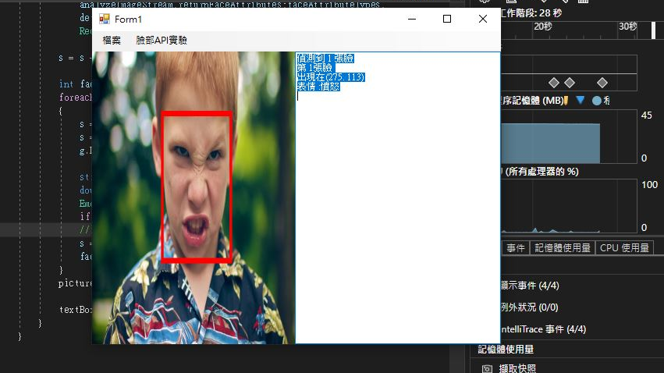
臉部已分析與偵測

Slide 3
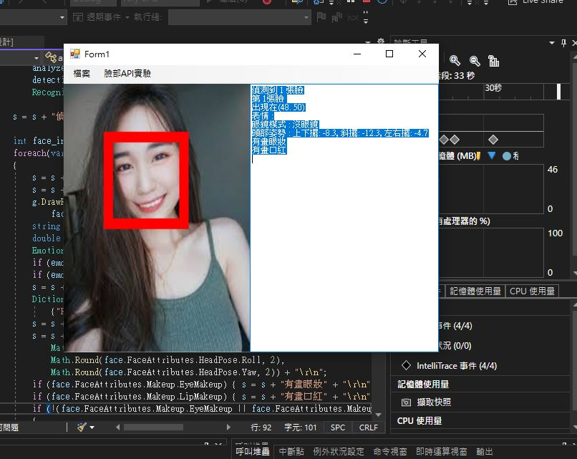
查看人物是否化妝或眼鏡生氣

Slide 4
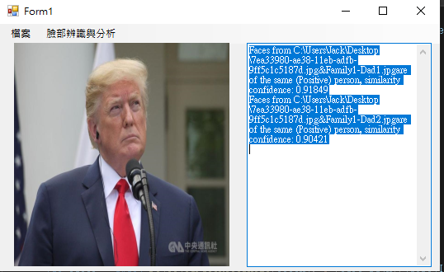
本人驗證

Slide 5
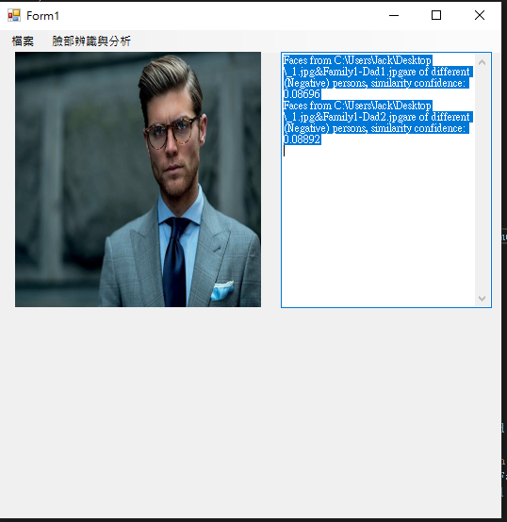
不是本人驗證

